Slide 1
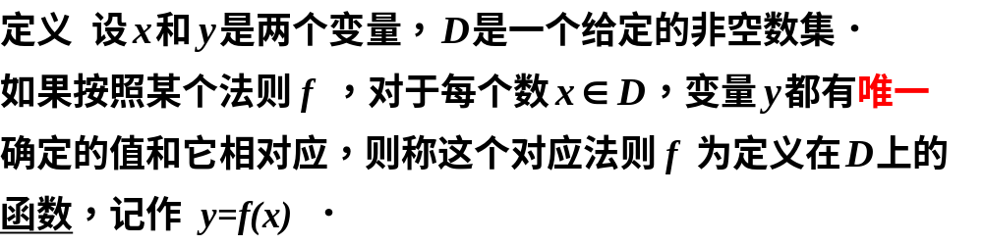


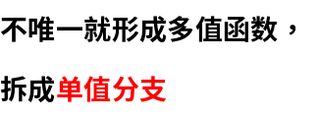

第一章§1- §6习题课
一、知识点提炼
§1
函数的四特性 ： 、 有界、单调、奇偶、周期
分段函数分段研究.
反函数存在的充分条件 单调函数必有反函数.
原函数与反函数的图形关于直线 对称.

Slide 2

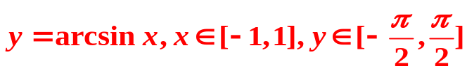
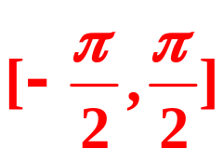
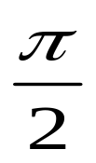

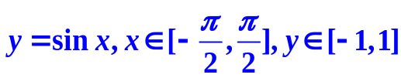



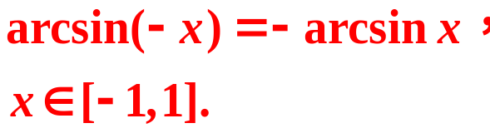
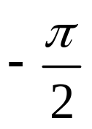

1、反正弦函数y=arcsinx的图象与性质：
(1)定义域:[-1，1]
(2)值域:
有界
2
1.5
(3)奇偶性:
是奇函数，
1
其图象关于坐标原点对称.
-1
0.5
-3
-2
-1
1
2
3
1
-0.5
-1
-1.5
(4)单调性:
是增函数
-2
(5)非周期

Slide 3


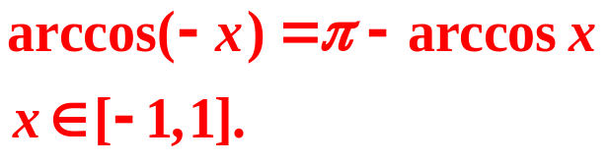


2、反余弦函数y=arccosx的图象与性质：
(1)定义域：
[-1，1]
5
y=arccosx, x∈[-1，1]
y∈[0，π]
(2)值域:
[0，π]
4.5
4
3.5
(3)奇偶性:
非奇非偶函数
3
2.5
2
1.5
1
0.5
π
(4)单调性:
是减函数
-4
-3
-2
-1
1
-1
1
2
3
4
-0.5
(5)非周期
-1
y=cosx, x∈[0，π]
y∈[-1，1]

Slide 4
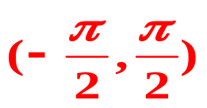
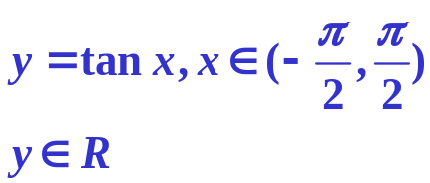



3、反正切函数y=arctanx的图象与性质：
(1)定义域：R
(3)奇偶性:
是奇函数
(4)单调性:
是增函数
arctan(-x)=-arctanx (x∈R)
其图象关于坐标原点对称.
(5)非周期
(2)值域:
3
2.5
2
1.5
1
0.5
-4
-3
-2
-1
1
2
3
4
-0.5
-1
-1.5
-2
-2.5
-3

Slide 5



4、反余切函数y=arccotx的图象与性质：
(1)定义域：R
(3)奇偶性:
非奇非偶函数
(5)非周期
(2)值域:
(4)单调性:
单减函数
3
2.5
2
1.5
1
0.5
-4
-3
-2
-1
1
2
3
4
-0.5
-1
-1.5
-2
-2.5
-3

Slide 6



基本初等函数：幂函数、指数函数、对数函数、三角函数、反三角函数
由常数及基本初等函数经过有限次四则运算和复合运算所构成 ,并可用
一个解析式表示的函数 ,称为初等函数 .
初等函数的定义域：使算式有意义的一切实数所成集合.

Slide 7

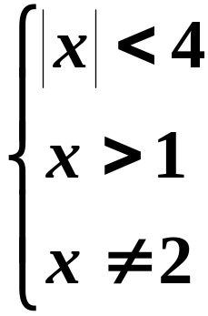




例1
解

Slide 8


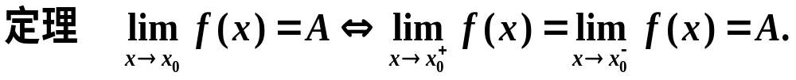















§2 ～§5
用定义证数列极限存在时,关键是任意给定 寻找N.
定理 数列收敛 有界.
推论 无界数列必定发散.
自变量变化过程
自变量界限
从此界限以后
无穷小是极限为 0 的量，包括数列.
非零无穷小 的倒数是无穷大.
有界变量与无穷小的乘积是无穷小.

Slide 9
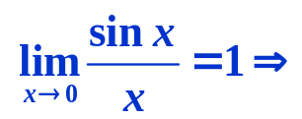
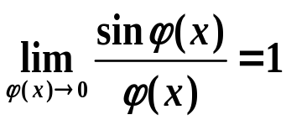
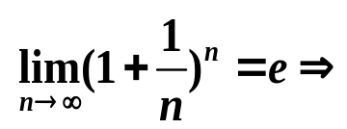
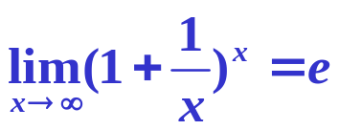
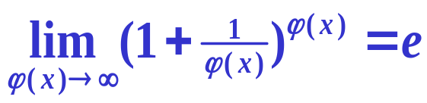
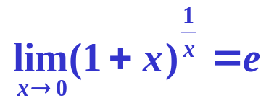
不论极限的四则运算法则 ，还是复合函数的极限运算法则
都是在已知极限存在的前提下使用的.
§6
准则Ⅰ 数列及函数的夹挤定理.
准则Ⅱ 单调有界数列必有极限.

Slide 10





习题
1. 设

Slide 11




答案
1. 设

Slide 12











5. 求下列极限：
习题

Slide 13












Slide 14
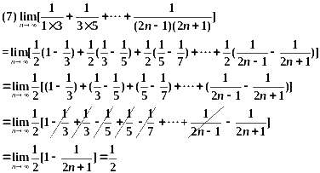
部分极限习题答案

Slide 15
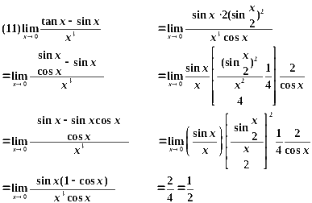
部分极限习题答案

Slide 16
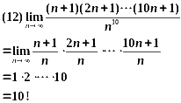
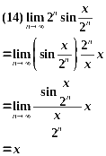

部分极限习题答案

Slide 17
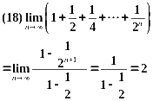
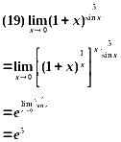
部分极限习题答案

Slide 18
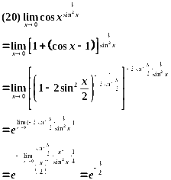
部分极限习题答案

Slide 19
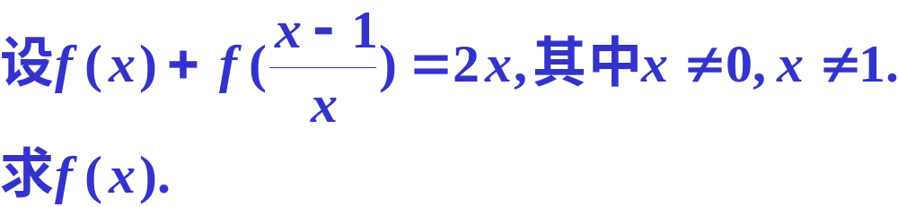
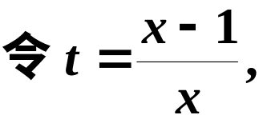
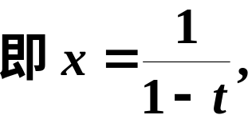
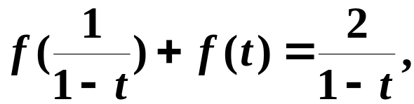
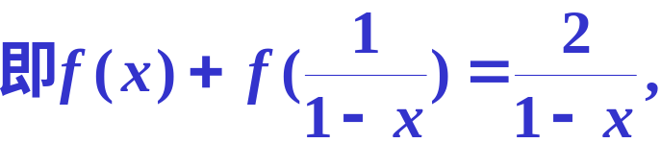
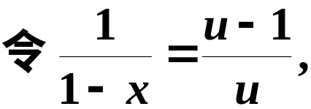
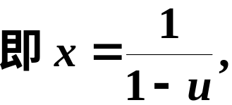
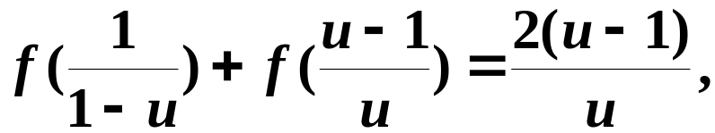
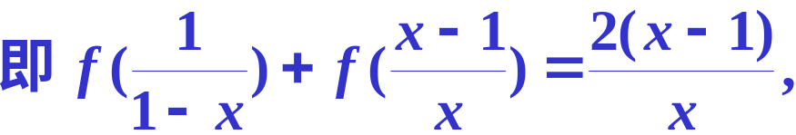
6.
解
代入原方程得
代入上式得

Slide 20
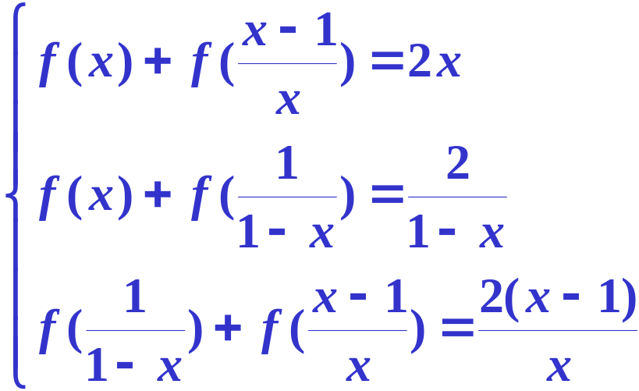
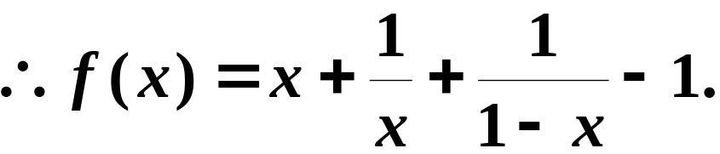
解联立方程组

Slide 21
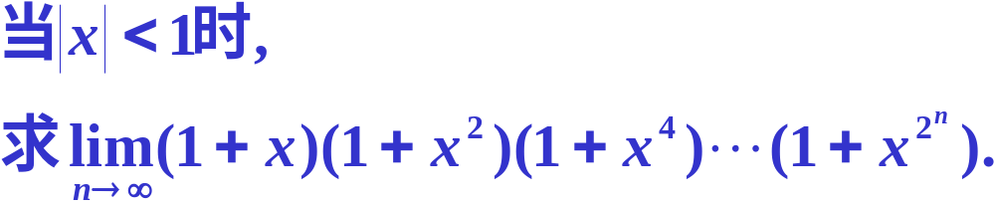
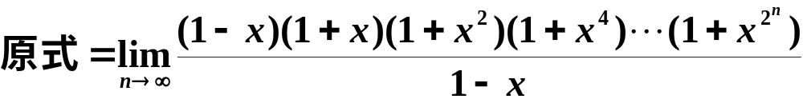
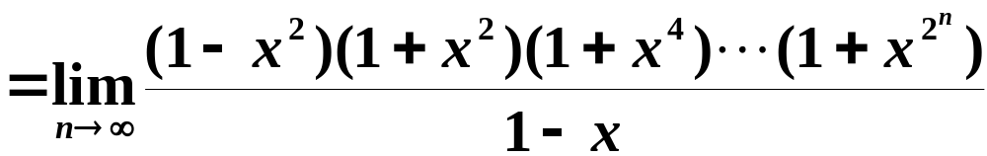
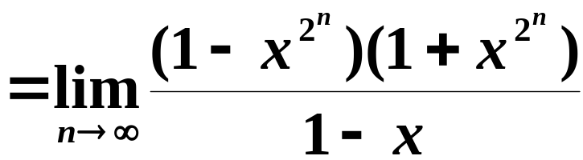
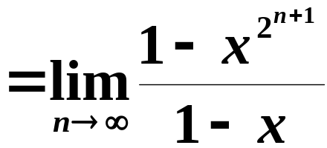
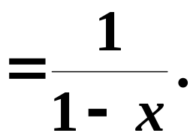
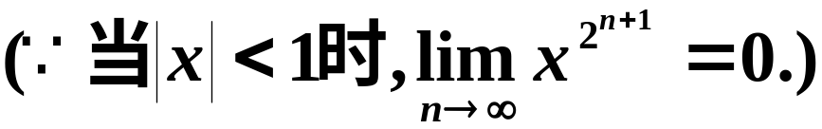
7.
解
将分子、分母同乘以因子(1-x), 则

Slide 22
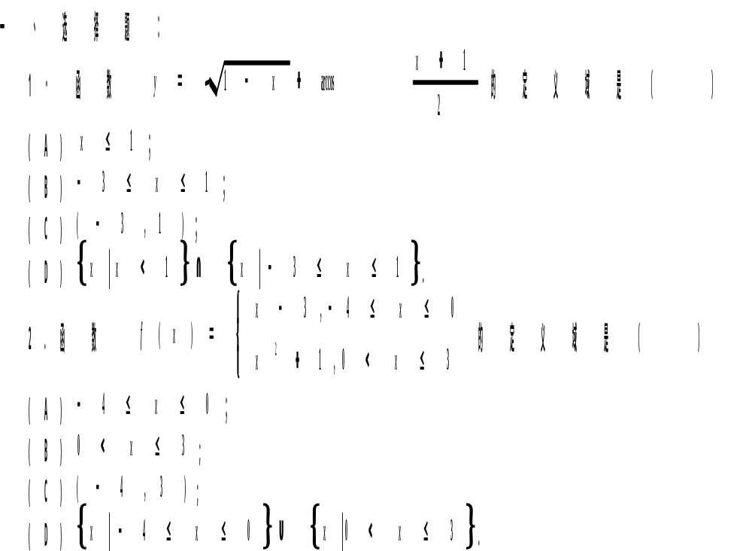
测 验 题

Slide 23
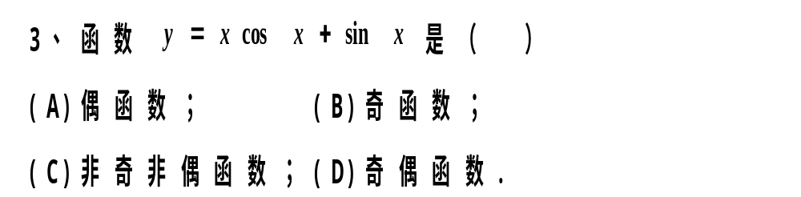

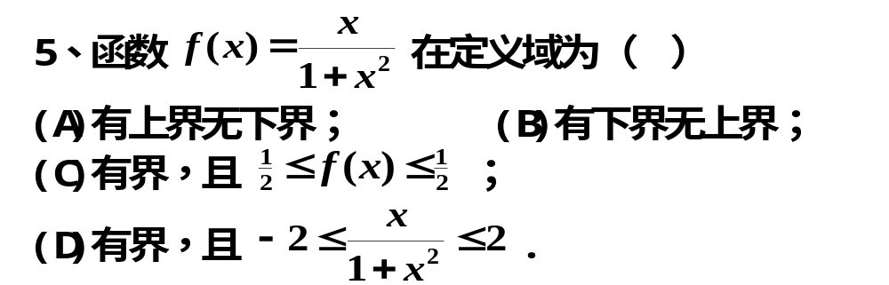

Slide 24
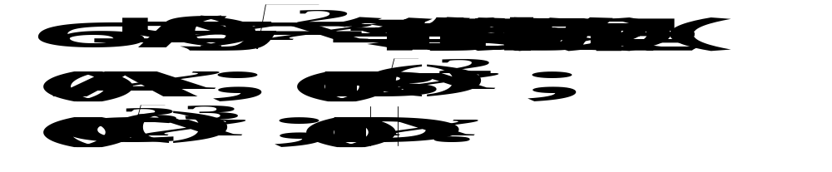
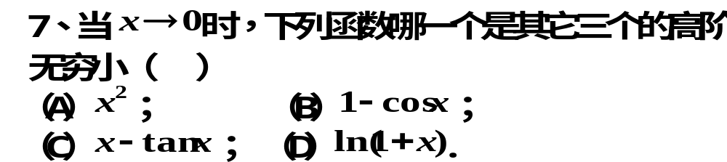
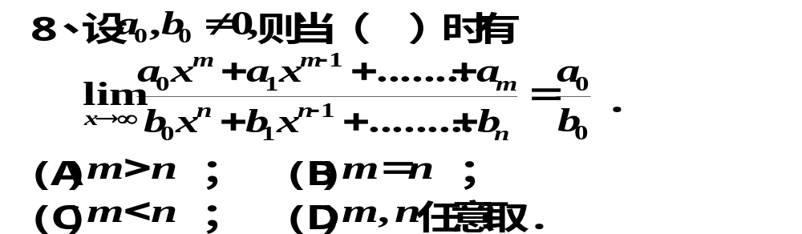

Slide 25



Slide 26

测验题答案

Slide 27









2
1.5
1
0.5
-3
-2
-1
1
2
3
-0.5
-1
-1.5
-2

Slide 28





2
1.5
1
0.5
-3
-2
-1
1
2
3
-0.5
-1
-1.5
-2

Slide 29


2
2
1.5
1.5
1
1
0.5
0.5
-3
-3
-2
-2
-1
-1
1
1
2
2
3
3
-0.5
-0.5
-1
-1
-1.5
-1.5
-2
-2

